Slide 1


مشروع تخرّج
عين الحملة
منظومة ذكية تتابع حضور أفراد الحملة وتحميهم من الانفصال.. حضورهم تحت نظرك في كل لحظة
مقرر مشروع «برمج ٢٩٥» · دبلوم تقنية البرمجة وتطوير الويب
الكلية التقنية الرقمية للبنات بجدة · الفصل التدريبي الأول ١٤٤٨هـ
إشراف المدربة: مزنة العقلا
Notes:
السلام عليكم. نقدّم لكم مشروعنا «عين الحملة»: منظومة من تطبيق جوال ولوحة تحكم على الويب وقاعدة بيانات واحدة، هدفها أن تتابع حملة الحج حضور أفرادها لحظة بلحظة وتحميهم من الانفصال، بجوال الحاج وحده ومن غير أي أجهزة.

Slide 2






فريق العمل
ليان المولد
جوري الرايقي
ريم الحربي
تطوير التطبيق
قاعدة البيانات
قيادة الفريق
تالين المغربي
عائشة العدواني
ربى الزهراني
برمجة خلفية للموقع
تطوير الموقع
برمجة خلفية للتطبيق
إشراف: المدربة مزنة العقلا — الكلية التقنية الرقمية للبنات بجدة
Notes:
فريقنا ست متدربات، لكل واحدة محور: قيادة الفريق، وقاعدة البيانات، وتطوير التطبيق وبرمجته الخلفية، وتطوير الموقع وبرمجته الخلفية. وكلنا اشتغلنا على نفس قاعدة البيانات حتى يبقى التطبيق والموقع متطابقين.

Slide 3


المشكلة والحل
الحل
المشكلة
الحاج يسجّل حضوره من جواله، وموقعه يُرسل كل 60 ثانية
المشرف يرى قائمة حضور لحظية وخريطة حيّة لفوجه
تنبيه تلقائي عند الغياب أو الابتعاد أو SOS، مرتّب بأولوية الحاج
الخريطة والحضور وSOS تعمل بدون إنترنت، و«عائلتي ورفقتي» تربط العائلة ببعضها
العدّ اليدوي وقوائم الورق وواتساب لمتابعة مئات الحجاج
الغياب والفقدان يُكتشفان متأخراً: عند صعود الحافلات ورمي الجمرات
كبار السن وغير الناطقين بالعربية يفقدون حملتهم وعائلاتهم في الزحام
ضعف شبكة الجوال في المشاعر
Notes:
المشكلة: المشرف يعتمد على العدّ اليدوي وواتساب، فيتأخر اكتشاف الغياب، والحاج — خصوصاً كبير السن أو غير الناطق بالعربية — يضيع عن حملته وعائلته مع ضعف الشبكة. الحل: الحضور والموقع من جوال الحاج نفسه، والتنبيه يصل تلقائياً بالأولوية، والنظام يشتغل حتى بدون إنترنت.

Slide 4

الدراسات السابقة
القصور المرتبط بالمشكلة | نقاط القوة | التطبيق / الطريقة
بطيئة وعرضة للخطأ، ولا تكشف الغياب إلا بعد العدّ | مألوفة ولا تحتاج تقنية | العدّ اليدوي والقوائم
مزدحمة، لا تسجّل الحضور ولا ترتّب الحالات | تواصل فوري ومنتشر | مجموعات واتساب
قبل الحج فقط، لا يتابع الحضور أثناء المناسك | حجز رسمي مع الحملات المرخّصة | المسار الإلكتروني لحجاج الداخل
لا قائمة حضور لحظية للمشرف ولا تنبيه بانتهاء المهلة | هوية رسمية، دخول المشاعر، إرشاد التائهين | تطبيق وبطاقة «نسك»
جهاز إضافي لكل حاج، ولا يدير حملة كاملة | تتبّع فردي دقيق | أجهزة التتبع (AirTag)
ما يضيفه عين الحملة: الحضور والموقع والتنبيه في أداة واحدة للحملة، بالجوال فقط، تعمل مع ضعف الشبكة، وترتّب الحالات بالأولوية، وتربط العائلات ببعضها.
Notes:
درسنا خمسة حلول: العدّ اليدوي، وواتساب، والمسار الإلكتروني لحجاج الداخل، وتطبيق وبطاقة نسك، وأجهزة التتبع مثل AirTag. كل واحد منها يحل جزءاً، لكن ما فيها أداة في يد مشرف الحملة تجمع الحضور اللحظي والموقع والتنبيه بالأولوية. الروابط موجودة في التقرير.

Slide 5



فئات المستخدمين — واجهة لكل دور
الأهل
مركز العمليات
الإدارة
المشرف الميداني
الحاج
رابط مؤقت بلا حساب
لوحة التحكم · 9 صفحات
لوحة التحكم · 16 صفحة
التطبيق + لوحة فوجه
التطبيق
حالة الحاج ومناسكه
رسالة الحملة
بلا موقع دقيق
يوقفه المشرف متى شاء
لوحة العمليات
طابور الاستجابة والتصعيد
المتابعة الذكية والصحة
بلا صفحات الإدارة
كل الحملة
سجل الشغل والتعليقات
تقارير المناسك
المجموعات والتنقلات
فوجه فقط بالأولوية
فتح التجمعات وإغلاقها
الاستجابة للتنبيهات
إنهاء المنسك بتعليق
تسجيل الحضور
SOS و«أنا تائه»
الخريطة بدون إنترنت
«حجّي» و«عائلتي ورفقتي»
دخول موحّد يفتح لكل دور واجهته، والصلاحيات يتحقق منها الخادم نفسه (دوال app_* وRow Level Security) وليس الواجهة فقط.
Notes:
عندنا خمس فئات. الحاج يستخدم التطبيق، والمشرف التطبيق ولوحة فوجه فقط، والإدارة لوحة كاملة بستة عشر صفحة، ومركز العمليات واجهة مستقلة بتسع صفحات للمتابعة والاستجابة بدون صفحات الإدارة، والأهل رابط مؤقت بدون حساب ولا يعرض الموقع الدقيق. وأي دور يطلب خدمة ما تخصه يرفضها الخادم نفسه.

Slide 6
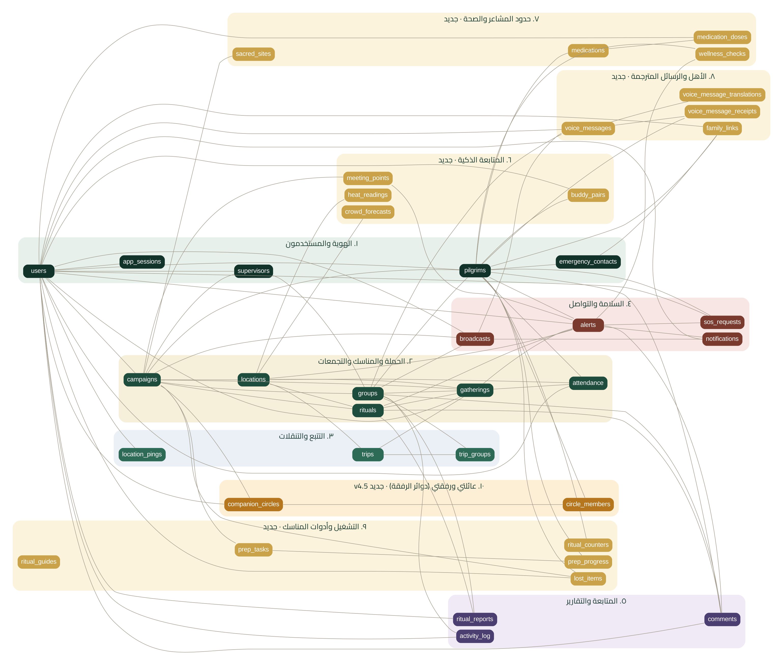
قاعدة البيانات — مخطط ER
التقنية المستخدمة
PostgreSQL 16 على Supabase
87
40
علاقة
جدولاً
40/40
82
Row Level Security
دالة app_*
الواجهات تتصل عبر دوال app_* تتحقق من الجلسة والدور
كلمات مرور مشفّرة (bcrypt) و15 ملف ترحيل
المخطط التفاعلي: dbdiagram.io/d/6aab2b53af7c3b0bd1fc3b78
Notes:
قاعدة البيانات PostgreSQL 16 مستضافة على Supabase: أربعون جدولاً في عشر مجموعات، وسبع وثمانون علاقة. الألوان: الأخضر الداكن للجداول الأساسية، والذهبي لمميزات الحج، والبرتقالي لدوائر «عائلتي ورفقتي» الجديدة. الواجهات ما تقرأ الجداول مباشرة، كل شي عبر دوال تتحقق من الجلسة والدور، وRow Level Security مفعّلة على كل الجداول. المخطط الكامل بالأعمدة في التقرير وعلى dbdiagram.

Slide 7
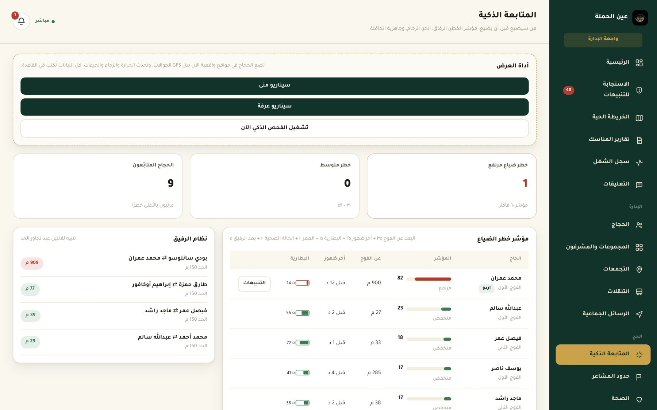
الموقع الإلكتروني ولوحة التحكم
الوظيفة
موقع تعريفي + لوحة تحكم بواجهة لكل دور
طابور الاستجابة بالتصعيد وأقرب مستجيب
الخريطة الحية، المتابعة الذكية، حدود المشاعر، الصحة
التجمعات والحضور، وتقارير المناسك مع الطباعة والتصدير
التقنية
JavaScript
HTML5 · CSS3
Leaflet + OSM
supabase-js
لقطة حقيقية من النظام: المتابعة الذكية بمؤشر خطر الضياع ونظام الرفيق
Netlify
ain-alhamla2.netlify.app
Notes:
الموقع جزآن: موقع تعريفي، ولوحة تحكم تنفتح حسب الدور. أهم شي فيها طابور الاستجابة بعدّاد زمن وتصعيد تلقائي وأقرب مستجيب، والخريطة الحية، والمتابعة الذكية. التقنية: HTML وCSS وJavaScript، ومكتبة supabase-js للاتصال بالقاعدة، وLeaflet للخرائط، ومنشور على Netlify.

Slide 8
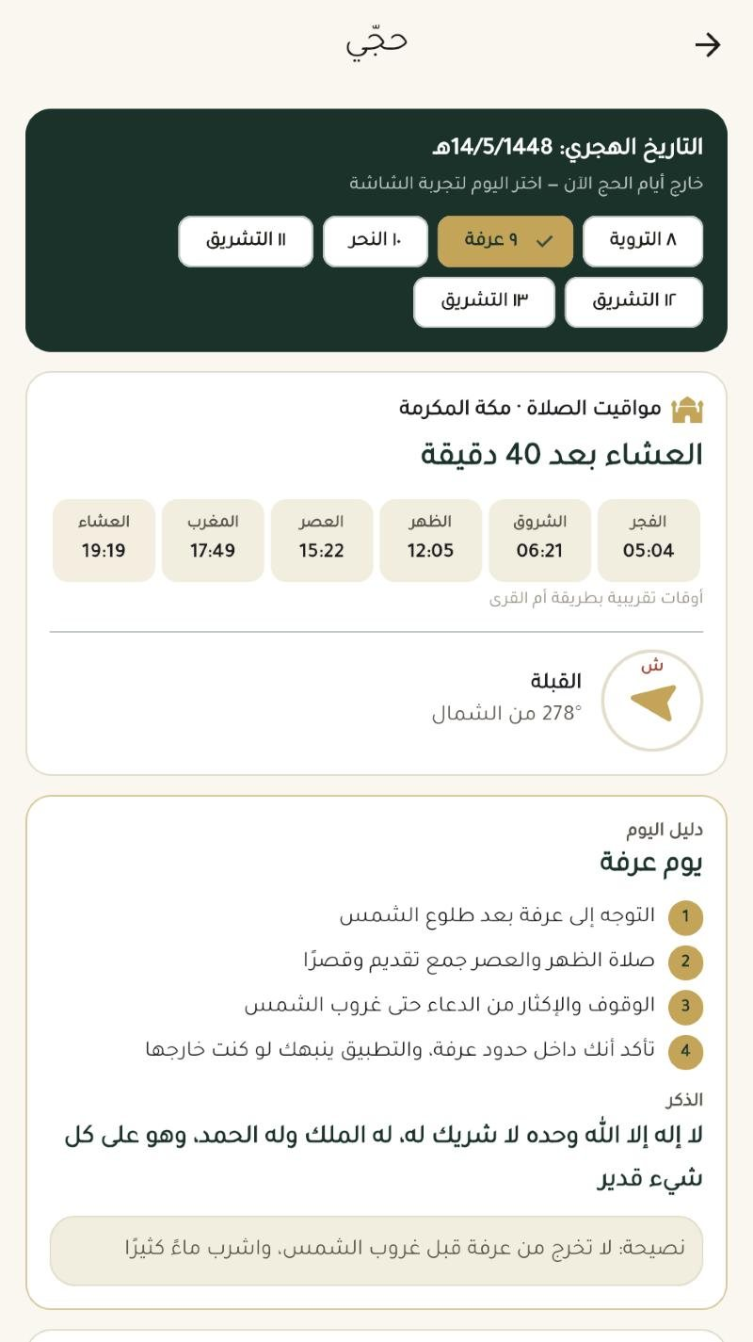
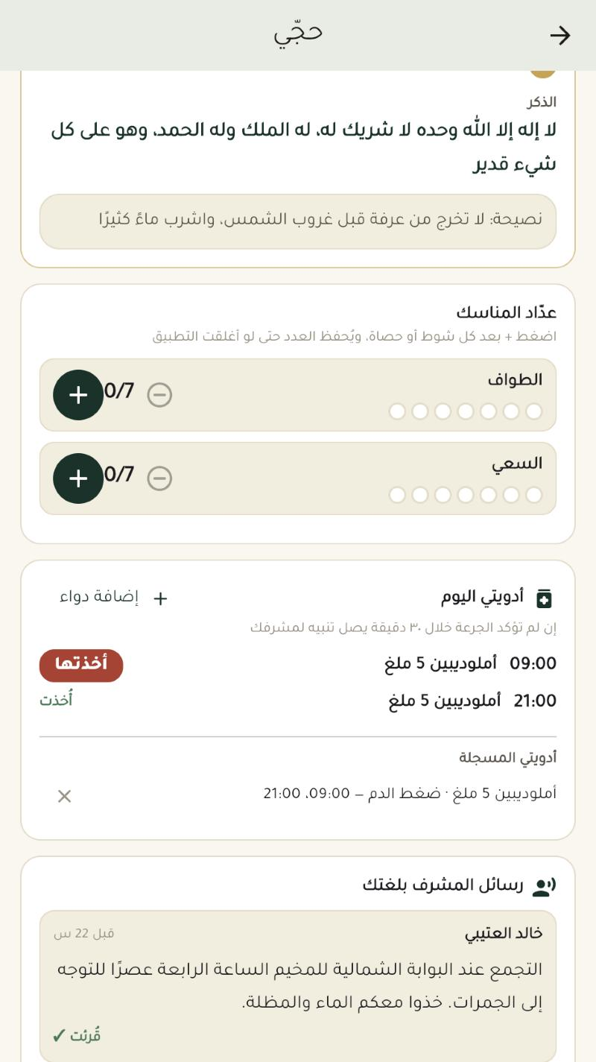
تطبيق الجوال
الوظيفة
الحاج: الحضور بضغطة، SOS و«أنا تائه»، الملف الطبي
«حجّي»: دليل اليوم، عدّاد الطواف والسعي والجمرات، الأدوية
«عائلتي ورفقتي»: دائرة برمز، مسافة كل فرد واتجاهه
المشرف: مجموعتي بالأولوية، التجمعات، التنبيهات
أربع لغات، وتعمل بدون إنترنت (طابور + خريطة محفوظة)
التقنية
geolocator
supabase_flutter
Flutter · Dart
Provider
Android APK + Web
flutter_map
لقطات حقيقية من تطبيق الحاج
Notes:
التطبيق واحد مبني بـ Flutter، ويفتح للحاج واجهته وللمشرف واجهته. الحاج يسجّل حضوره بضغطة، وعنده SOS و«أنا تائه»، وصفحة «حجّي» لأيام المناسك، و«عائلتي ورفقتي» يربط فيها عائلته برمز ويشوف مسافتهم واتجاههم. يشتغل بأربع لغات وبدون إنترنت. التقنية: Flutter وDart، وsupabase_flutter للقاعدة، وgeolocator للموقع، وflutter_map للخريطة.

Slide 9






الأعمال المستقبلية
بث لحظي للخريطة والتنبيهات
نسخة iOS
إشعارات فورية والتطبيق مغلق
Supabase Realtime بدل التحديث الدوري
من نفس كود Flutter
Firebase Cloud Messaging
تجربة ميدانية في حج 1448هـ
ترجمة آلية ورسائل صوتية
حدود المشاعر الرسمية
مع حملة حقيقية وقياس رضا المستخدمين
لرسائل المشرف بلغة كل حاج
بدقة أعلى عبر PostGIS
Notes:
خططنا القادمة: إشعارات فورية والتطبيق مغلق عبر Firebase، ونسخة iOS، وبث لحظي بدل التحديث كل عشرين ثانية، وحدود المشاعر الرسمية بـ PostGIS، وترجمة آلية للرسائل، وأهمها تجربة ميدانية مع حملة حقيقية في موسم حج ١٤٤٨.

Slide 10

فيديو تجربة المستخدم — الموقع
مسار التجربة
الدخول بحساب الإدارة 1010101010
الرئيسية: مؤشرات الحملة وطابور الاستجابة
المتابعة الذكية ← «سيناريو منى»
الاستجابة لبلاغ ← نقطة اللقاء الذكية
دوائر «عائلتي ورفقتي» المتفرّقة
حدود المشاعر والصحة
الدخول بحساب مركز العمليات 1010101011 لإظهار واجهته المختلفة
مكان الفيديو: إدراج ← فيديو ← هذا الجهاز، ثم احذفي هذا الإطار
Notes:
سجّلي الشاشة من الموقع المنشور ain-alhamla2.netlify.app بالمسار المكتوب يمين الشريحة (دقيقتان تقريباً)، ثم أدرجي الفيديو مكان الإطار. كلمة المرور لكل الحسابات Demo@1234.

Slide 11
فيديو تجربة المستخدم — التطبيق
مسار التجربة
الدخول بحساب الحاج 1030303030
الرئيسية: التجمع القادم وزر «سجّل حضوري»
مؤشر القرب والخريطة بدون إنترنت
«عائلتي ورفقتي»: الرمز ومسافة كل فرد
صفحة «حجّي»: دليل اليوم والعدّاد والأدوية
زر SOS ثم ظهوره عند المشرف
مكان الفيديو: إدراج ← فيديو ← هذا الجهاز، ثم احذفي هذا الإطار
Notes:
سجّلي شاشة الجوال (تسجيل الشاشة المدمج في أندرويد) بعد تثبيت آخر APK، بالمسار المكتوب يمين الشريحة، ثم أدرجي الفيديو مكان الإطار. لإظهار وصول SOS افتحي لوحة المشرف 1020202020 في نفس الوقت.

Slide 12
شكراً لكم
تطبيق وموقع وقاعدة بيانات متصلة، منشورة وتعمل فعلياً
ain-alhamla2.netlify.app
github.com/Reemiiu/ain-alhamla
Notes:
شكراً لكم، ونسعد بأسئلتكم وملاحظاتكم.

